Slide 1

6.3 - 6.4
Word Embedding
监查系统部 李翔
20220602

Slide 2
目录：
6.3 Embedding
文本向量化的一般方法
Word Embedding的原理及实现
利用Word Embedding实现翻译
Embedding的用途不止于Word Embedding
6.4 一个例子：文本分类
采用传统分类模型实现文本分类
采用CNN进行文本分类
采用FastText进行文本分类

Slide 3
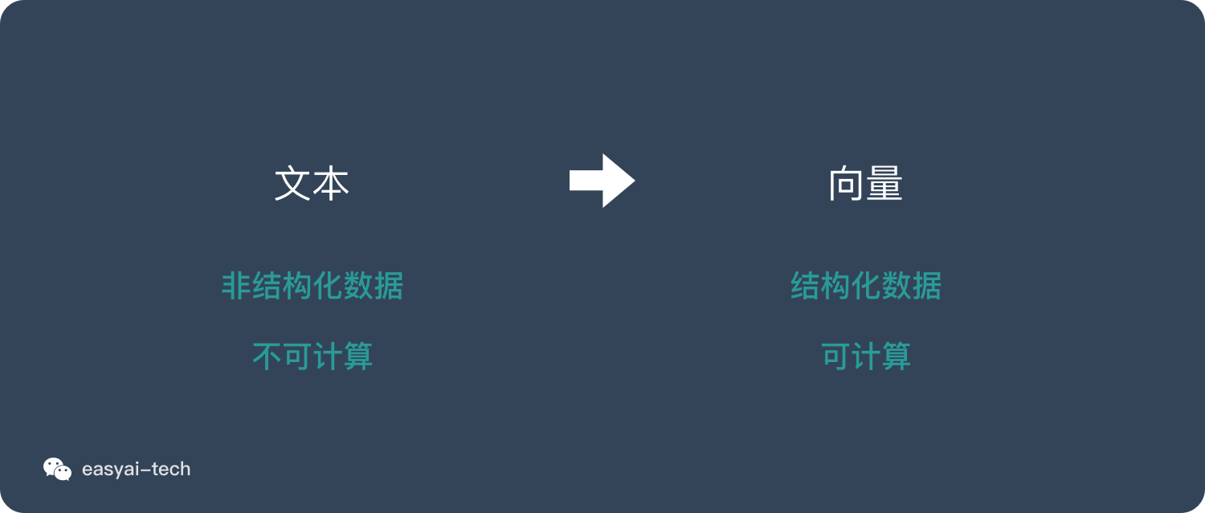
Embedding
Embedding的意思就是指一个数学结构包含另一个数学结构。
Word Embedding就是利用机器学习的技术，将稀疏的低维度的字符信息转换为高纬度信息，使得有语义关联的词语在高纬度具有比较紧密的关系。

Slide 4
文本向量化的一般方法1/3
文本分析的领域，基本上都需要首先将文本信息向量化，向量化的结果不但包含了原来的词语信息，也最大可能地保留语义信息，为进一步分析准备数据。
传统的文本向量化方法：
向量转换一般采用Count Vector，就是计量每个文档中的词汇出现的次数，生成的向量中每一行代表一个文档，而列则代表语料库中的一个元素（大多数是词汇）
比较经典和常用的文本向量化的做法是TF-IDF算法。

Slide 5
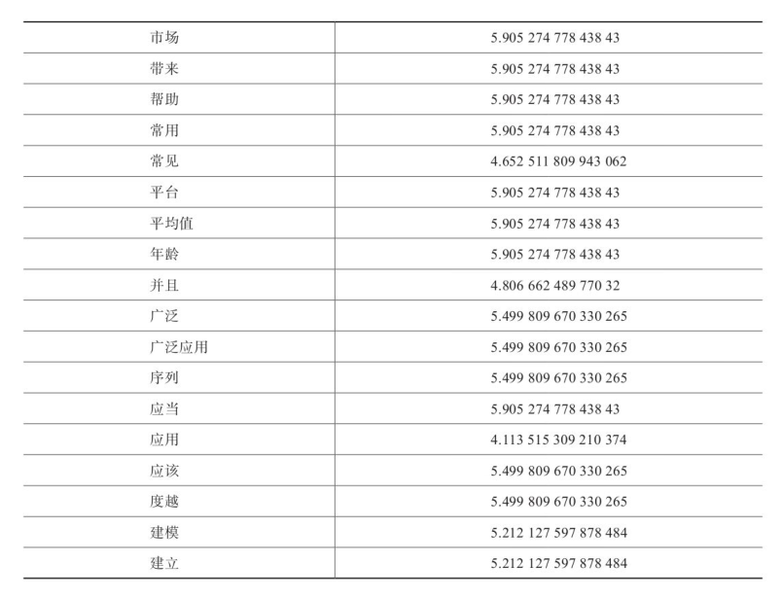


文本向量化的一般方法2/3
TF-IDF算法，基本的指导思想建立在这样一条基本假设之上：在一个文本中出现很多次的单词，在另一个同类文本中出现的次数也会很多，反之亦然。
TF就是词频（Term Frequency）的意思。
IDF（Inverse Document Frequency）的值代表了一个词语所代表的信息多少。
TF-IDF的计算很简单，是tf和idf的简单乘积。

Slide 6
文本向量化的一般方法3/3
基于TF-IDF的结果，可以计算给定词语在不同文档间的相似性。
计算相似性的原理是基于该矩阵来计算向量间的余弦相似度，即将词语的TF-IDF在矩阵中的取值看作向量，计算给定词语的向量间的夹角的余弦值，其值越小，代表相似度越高。
不足：
TF-IDF提供了一种简单有效的向量化的方法，但是由于其是由词频演化而来的，并没有考虑不同词语间位置的不同而产生的语义的不同。
使用：
在进行信息检索时，TF-IDF是非常重要的文档相似性的计算基础。
人们还基于TF-IDF进行文本分类、主旨抽取等计算。

Slide 7
Word Embedding的原理及实现1/5
Word Embedding的过程和TF-IDF类似，也是文本向量化，在有些地方又称之为Word Representation。但是，Word Embedding的结果更多地考虑语义层面的信息，使得语义相近的词语（如Man、Male）能在某个高维的空间中距离相近，或者使得有关系的词语（如France、Pairs）在高维空间中也是距离相近的。
Word Embedding的实现方式，从大的方法论角度来看，有Count-based methods方法和Predictive methods两个分类，典型的Count-based methods方法是LSI/LSA。典型的Predictive methods是Neural Probabilistic Language Models，大名鼎鼎的Word2Vec就属于这种方法
扩展阅读（LSI/LSA）
潜在语义索引(LSI)，又称为潜在语义分析(LSA)，主要是在解决两类问题，一类是一词多义；另一类是一义多词。如果在检索的过程中，在计算这两类问题的相似性时，依靠余弦相似性的方法将不能很好的处理这样的问题。所以提出了潜在语义索引的方法，利用SVD降维的方法将词项和文本映射到一个新的空间。

Slide 8
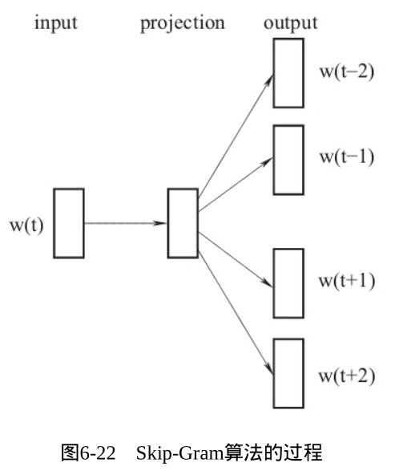
Word Embedding的原理及实现2/5
Word2Vec的网络结构
Skip-Gram
CBOW
Skip-Gram方法就是构建一个神经网络，用于“给定一个词汇，预测下一个词汇及概率以及上一个词汇及概率”。
比如，针对文本“深度学习算法卷积神经网络”，当输入词汇是“深度学习算法”时，词汇“卷积神经网络”出现的概率就会很高，而别的词汇出现的概率就非常小。“给定一个词汇，预测下一个词汇及概率”是一个典型的有监督的预测模型

Slide 9
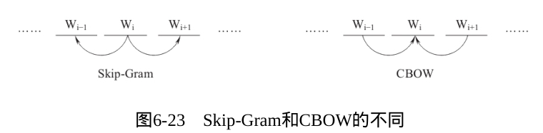
Word Embedding的原理及实现3/5
Continous Bag Of Words（CBOW）的过程和Skip-Gram的过程非常
相似，只是CBOW是用周边的词来预测中间的词

Slide 10
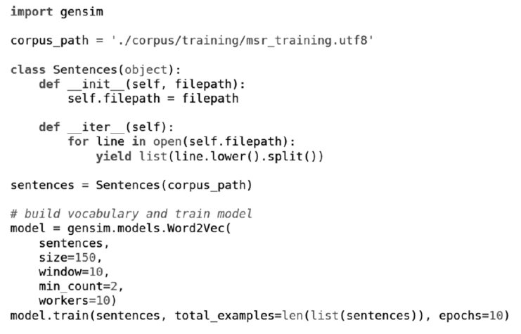
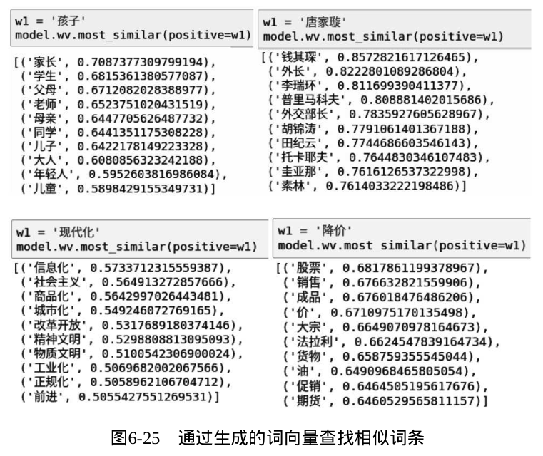
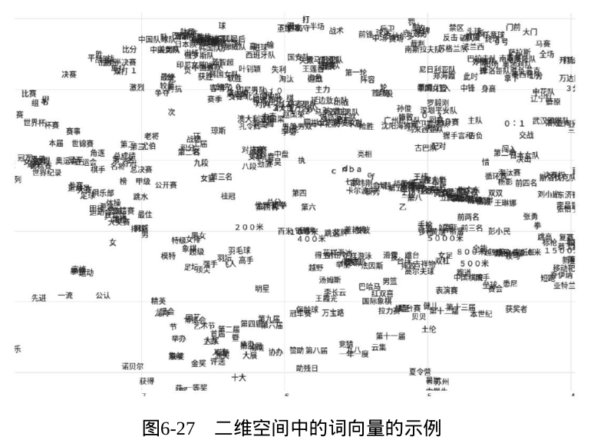
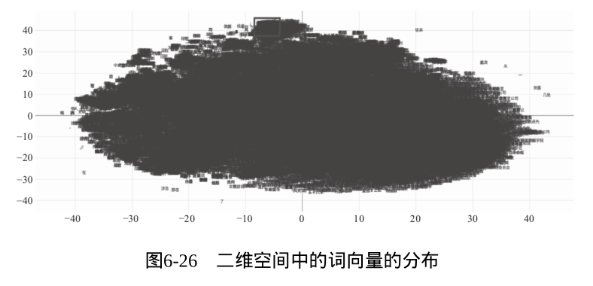
Word Embedding的原理及实现4/5
实例：采用了一个中文的语料库（Corpus）来生成词向量。生成词向量后，可以通过查看相似的词来判断实际结果的有效性。通过查看，我们可以判断生成的词向量基本达到预期：相似的词可以被准确找到。
为了进一步展现词向量的结果，可以采用可视化的方法来展示。
由于词向量数量巨大，通过降维后在二维空间看到的词向量分布就比较密集。但是可以通过展开给定区域看到比较详细的词语之间的关系。

Slide 11
Word Embedding的原理及实现5/5
一些限制：
不同内容的文本，其Word Embedding的结果是不同的。比如，新闻类的文本和企业内部的技术文本，由于领域不同而表现出词语搭配、专有名词等方面的不同，Word Embedding的结果注定是不同的。
所以，在实际的项目中，大多需要开发者自己做Word Embedding。

Slide 12
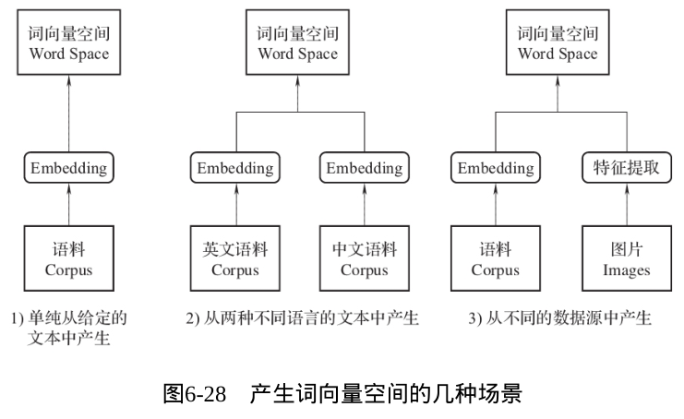
利用Word Embedding实现翻译1/2
第一种情况：在前面的小节中，我们介绍了单纯从给定文本产生词向量空间的方式。
第二种情况：Word Embedding场景是将不同的语言（如英语与中文）共同学习，得出一个Word Embedding的结果，这使得同声机器翻译可以有很大的改进。
第三种情况：我们将在第7章与LSTM模型一并介绍。

Slide 13
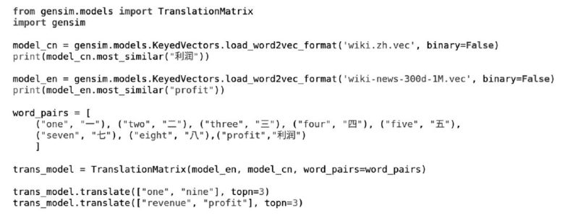
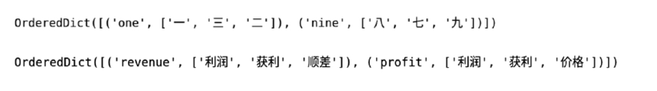
利用Word Embedding实现翻译2/2
针对中文和英文分别实现两个Word EmbEdding的结果，然后根据“词义相同的中英文在同一个空间中应当具有相同的距离”的目标，采用一些优化等手段，将两个Word Embedding的结果结合起来。结合后对实时翻译的效果具有提升作用。
我们采用了Wikipedia上的中文与英文信息生成的词向量，并采用了非常简单的中英文词语间的关系，生成了一个初级可用于演示的翻译模型。

Slide 14
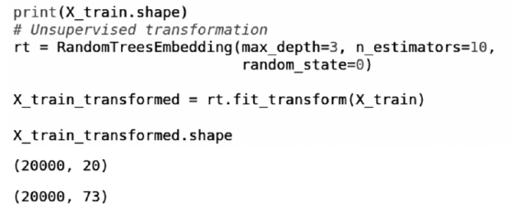
Embedding的用途不止于Word Embedding
将低维度的数据转换到高维度，或者将高维度的数据降维到低维度，都属于Embedding的范畴，Word Embedding就是将低维度数据转换到高维度，而t-SNE则又是将高维度数据降维到低维度。在实际的数据挖掘实践中，经常会用到特征转换的技术，目的是实现性能更好的模型。
利用Embedding将输入数据进行转换后，一般采用常见的如逻辑回归等算法进行预测模型的构建。之前人们在构建逻辑回归模型时，经常采用如WOE等方式对输入数据进行转换，而Embedding的做法其实也是类似的。

Slide 15
一个例子：文本分类
文本分类是一个典型的机器学习的应用场景，人们利用文本分类技术进行情感分析（如正面情绪或负面情绪的判断）、类别划分（如微博上的发言属于哪种类型）、人机对话（判断用户问题的类别）等不同的场景。
三种方法：
采用传统分类模型实现文本分类
采用CNN进行文本分类
采用FastText进行文本分类

Slide 16
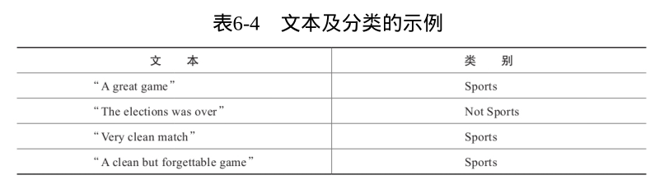
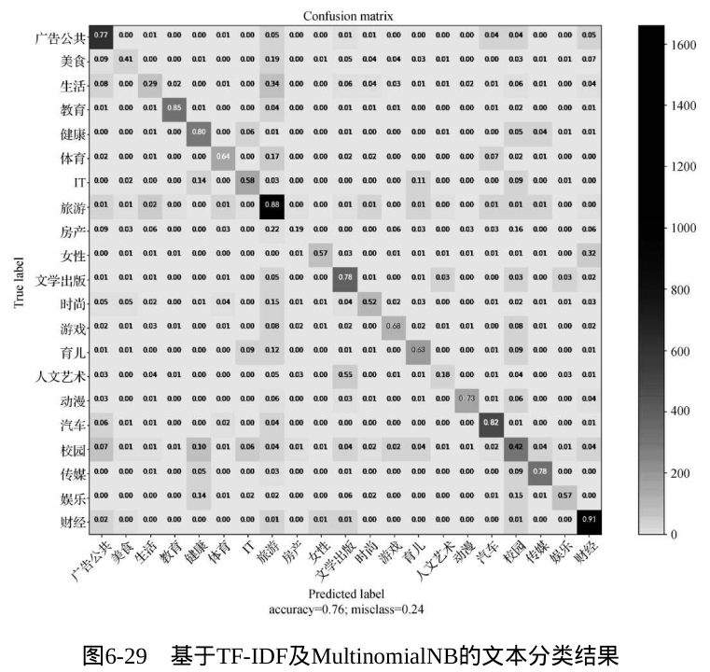
采用传统分类模型实现文本分类
文本分类的模型构建与其他的分类模型构建过程类似，都需要采用特征工程的手段抽取特征。一般情况下，文本分类的特征工程都是将其转换为特征向量。
基于TF-IDF构建文本分类模型，比较常用的是多项式朴素贝叶斯（Multinomial Naive Bayes，MultinomialNB），这种算法是基于“所有的词汇都是相对于其他词汇而独立的”的假设，且通过计算句子中的词汇概率来计算整个句子所属的类别
例子：”a very close game”是否属于某一类别

Slide 17
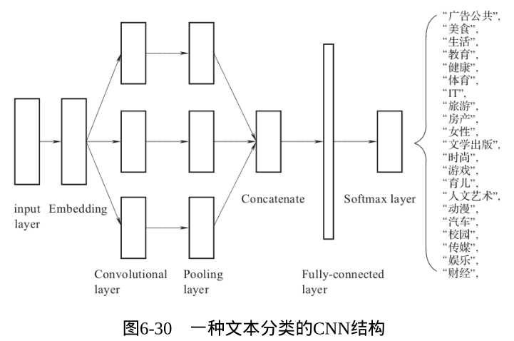
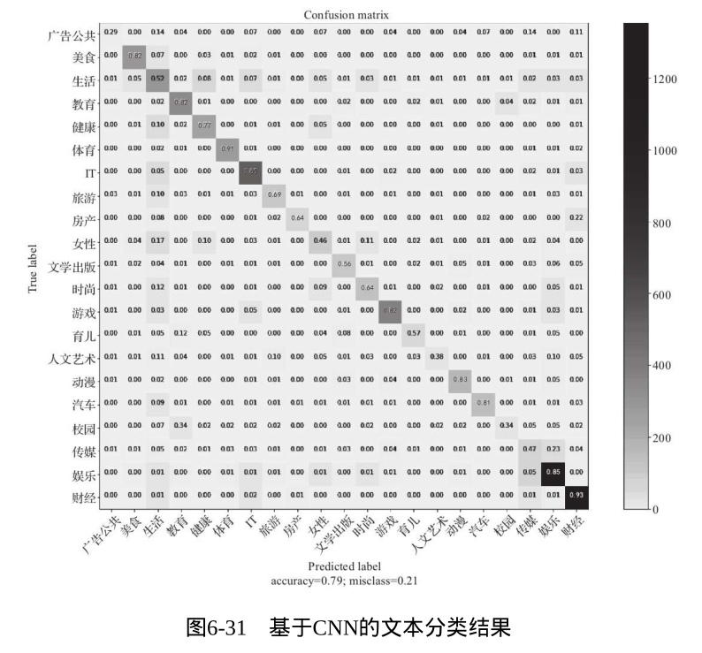
采用CNN进行文本分类 (Embedding)
实例：采用微博数据训练CNN的文本分类模型
（1）目标变量向量化
（2）利用词汇表进行字符转换
（3）文本数据补齐
（4）定义CNN的结构
（5）CNN的模型训练
（6）模型预测结果的转换
注：
1. 计算耗时较长。
2. 采用何种CNN算法的结构是一种通过训练和验证而得出的总结，在实践过程中很难一次性确定一个CNN结构就能达到较好的效果。

Slide 18
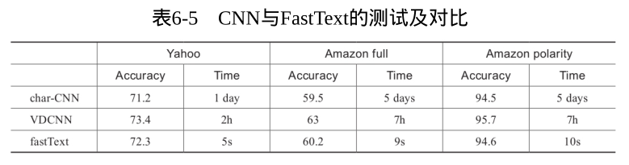
采用FastText进行文本分类
FastText是近两年出现的可用于Word Embedding和文本分类的开源项目，其最大的特点就是运行速度极快。
微博数据，CNN - 11个小时，FastText - 7秒
FastText并没有使用深度学习的技术，从未来发展来看，这应该代表了一种技术趋势。
扩展阅读：
FastText是Facebook于2016年开源的一个词向量计算和文本分类工具，在学术上并没有太大创新。但是它的优点也非常明显，在文本分类任务中，fastText（浅层网络）往往能取得和深度网络相媲美的精度，却在训练时间上比深度网络快许多数量级。在标准的多核CPU上， 能够训练10亿词级别语料库的词向量在10分钟之内，能够分类有着30万多类别的50多万句子在1分钟之内。
FastText的核心思想就是：将整篇文档的词及n-gram向量叠加平均得到文档向量，然后使用文档向量做softmax多分类。

Slide 19

THANKS

